Slide 1
第2节 总供给曲线
I (Zhiqing Yang yangzhiqing@hust.edu.cn)

Slide 2
本节概要
总供给曲线描述的是在各个价格水平上，厂商愿意供给的产出数量。
在短期与长期，总供给曲线的斜率是不同的。
按照货币工资（W）和价格水平（P）进行调整所要求的时间长短，宏观经济学将总产出与总价格水平之间的关系分为三种：
1. 古典总供给曲线
2. 凯恩斯总供给曲线
3. 常规总供给曲线
AS-AD模型
2

Slide 3
总供给曲线aggregate supply curve
总供给曲线表示在每一种物价水平下企业生产并销售的物品与服务的数量。
总供给曲线的走势取决于所考察的时间长短。

Slide 4
宏观经济学中的时间维度
短期经济波动：指生产能力既定、技术固定不变、资本存量固定的时期。在短期中，价格和工资调整不充分，产出可能偏离潜在水平。
长期经济增长：是指技术进步、资本积累逐步发生，生产能力不断提高的过程。从长期均衡而言，价格和工资可以充分调整，使总供给与总需求相等。
短期总供给曲线Short-Run Aggregate Supply（SRAS）
短期经济波动
生产能力既定
（价格、工资刚性——合同限制）
宏观
经济学
长期总供给曲线Long-Run Aggregate Supply（ LRAS ）
（价格、工资可以充分灵活调整）
技术进步
长期经济增长
生产能力的增长
The very long run
资本积累
假设供求相等

Slide 5
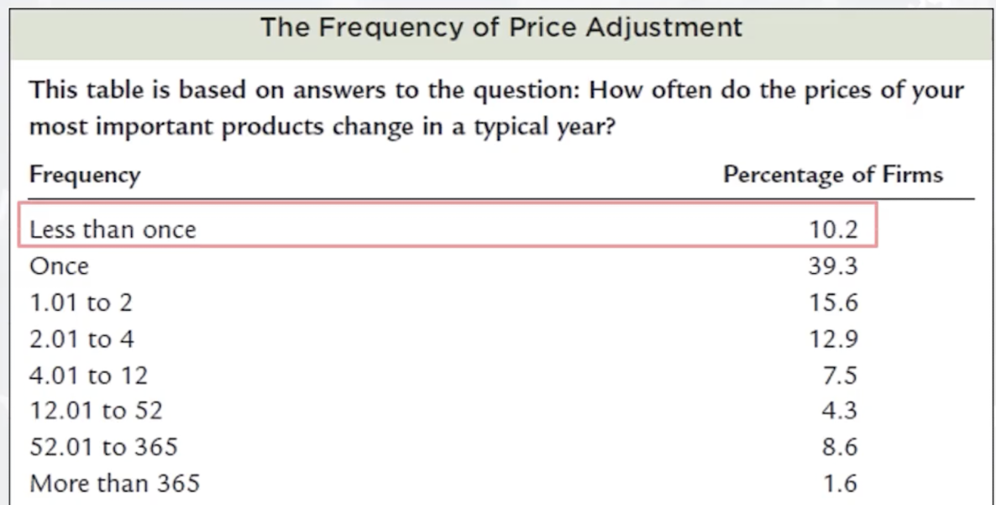
价格调整的实际情况
Source: Table 4.1, Alan S. Blinder, “On Sticky Prices: Academic Theories Meet the Real World,” in N. G. Mankiw, ed., Monetary Policy (Chicago: University of Chicago Press, 1994), 117-154.

Slide 6
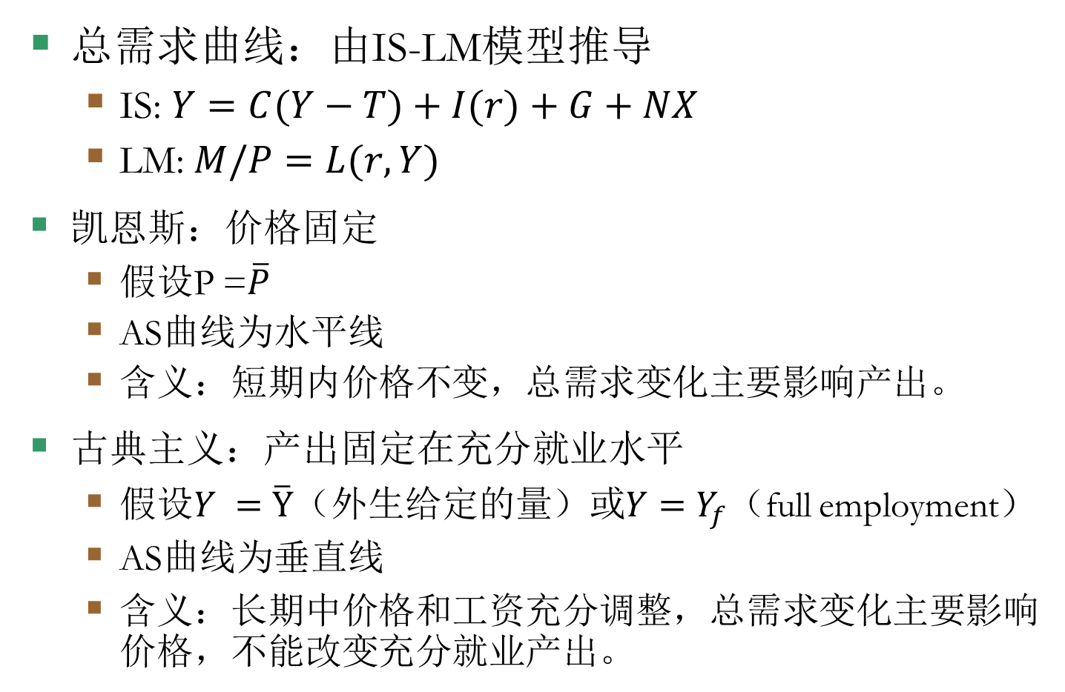
AS-AD模型与IS- LM曲线
总需求曲线：由IS-LM模型推导
  IS: $Y=C(Y−T)+I(r)+G+NX$
  LM:$M/P=L(r,Y)$
凯恩斯：价格固定
  假设P =$\overline{P}$
  AS曲线为水平线
  含义：短期内价格不变，总需求变化主要影响产出。
古典主义：产出固定在充分就业水平
  假设$Y =\overline{Y}$（外生给定的量）或$Y=Y_{f}$（full employment）
  AS曲线为垂直线
  含义：长期中价格和工资充分调整，总需求变化主要影响价格，不能改变充分就业产出。

Slide 7
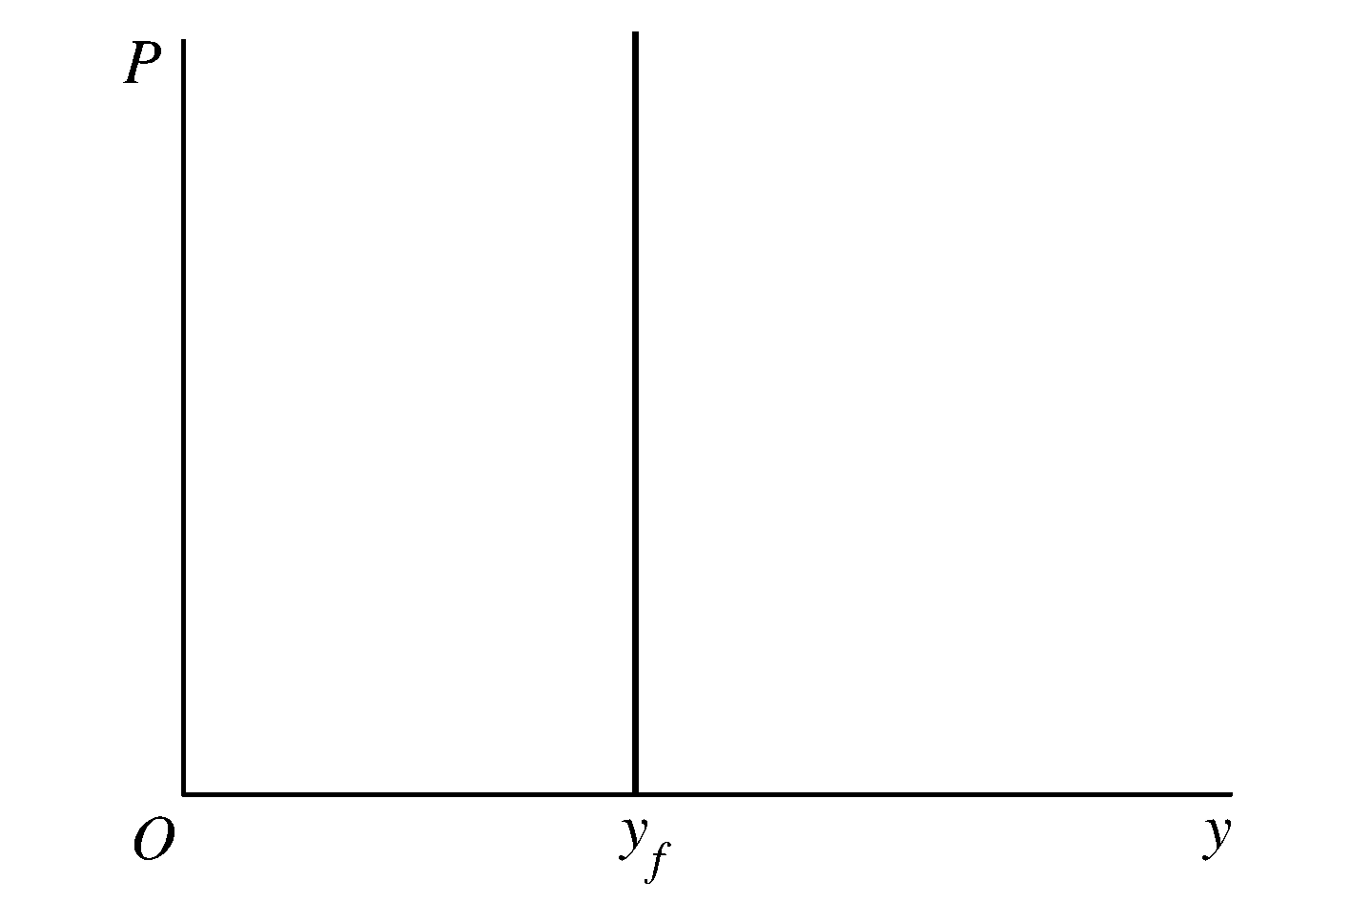
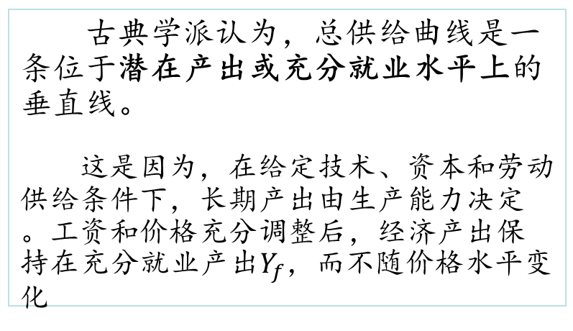
长期总供给曲线（古典）
假定：劳动力市场处于充分就业的均衡状态
当经济出现技术进步时，潜在
GDP将随时间推移而增长，古典AS曲线会向右移动。
也就是说，潜在GDP“相对于价格而言，是外生的”
古典学派认为，总供给曲线是一条位于潜在产出或充分就业水平上的垂直线。
这是因为，在给定技术、资本和劳动供给条件下，长期产出由生产能力决定。工资和价格充分调整后，经济产出保持在充分就业产出$Y_{f}$​，而不随价格水平变化
古典总供给曲线
7

Slide 8
古典总供给曲线
为什么古典总供给曲线具有垂直形状？
1. 古典学派假设货币工资（W）和价格水平（P）可以迅速进行调节，使得实际工资（W/P）总是处于充分就业时的水平，总产量也处于充分就业水平。
只要存在W和P可迅速调整的假设，古典总供给曲线也是短期总供给曲线。
2. 在长期，即使不采用W和P能够迅速调整的假设，货币工资和价格水平也被认为具有充分的时间来进行调整，使实际工资处于充分就业水平。
AS-AD模型
8

Slide 9
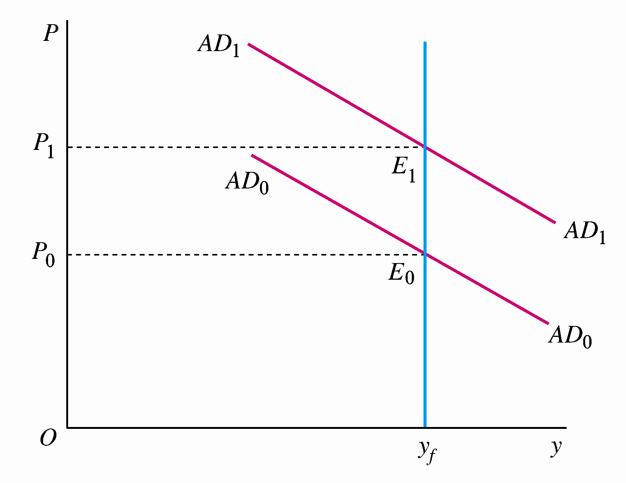

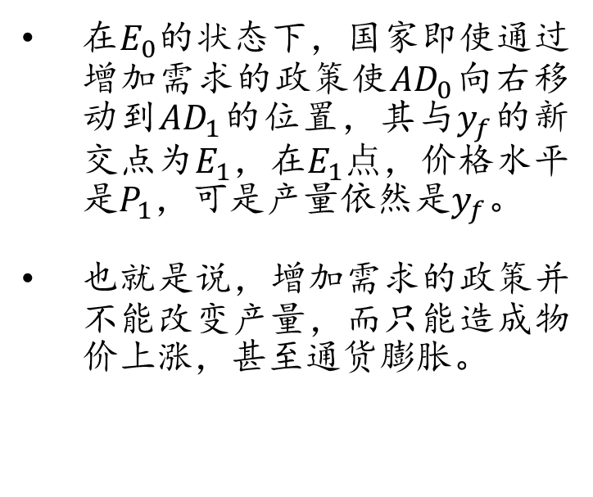
长期总供给曲线的含义
总需求曲线$AD_{0}$与古典总供给曲线$y_{f}$相交于$E_{0}$，此时价格水平是$P_{0}$，产量是充分就业时的产量$y_{f}。$
在$E_{0}$的状态下，国家即使通过增加需求的政策使$AD_{0}$向右移动到$AD_{1}$的位置，其与$y_{f}$的新交点为$E_{1}$，在$E_{1}点$，价格水平是$P_{1}$，可是产量依然是$y_{f}$。
也就是说，增加需求的政策并不能改变产量，而只能造成物价上涨，甚至通货膨胀。
古典总供给曲线的政策含义
AS-AD模型
9

Slide 10
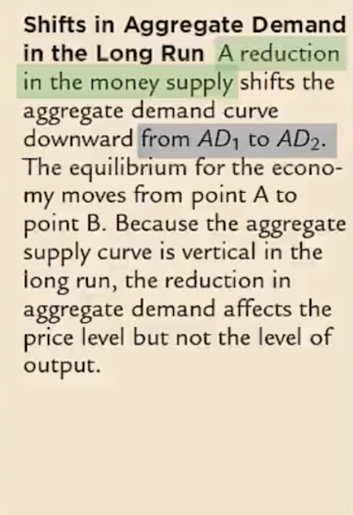





长期总供给曲线的分析
price level, P
$$LRAS$$
C
A
1. 央行减少货币供给……
2.……在长期价格会很快降低……
$$AD_{1}$$
B
$$AD_{2}$$
$$\overline{Y}$$
$$income, output, Y$$
3.……总产出会维持在相同的水平
长期中，价格和工资充分调整，价格水平下降。
Notes:
假设总需求变化，考虑长期，最终会出现什么变化？
原来均衡点在A点，假设消费者对未来缺乏信心等因素导致AD曲线向左移动到AD2，经过一段时间，价格从A点降到B点，如果不下降需求会在C点，需求小于供给，最终价格会下降。
长期经济价格会调整。
如果在短期假设市场机制非常灵活，这种长期的供给曲线非常会第一时间发挥作用。价格很快降低。非常灵活。这种情形在短期内也存在。但这种情况比较少见。

Slide 11

关于古典主义的思考
古典主义反对政府通过扩张总需求来持续提高产出和就业；
在古典主义框架里，长期产出由供给因素决定，比如技术、资本、劳动供给和生产效率，而不是由总需求决定；
因此，政府增加支出、减税、扩大货币供给，最多只是把AD曲线往右推，但不能$Y_{f}$​ 往右推。
AS-AD模型
11

Slide 12
凯恩斯经济学的历史背景
凯恩斯经济学产生于20世纪30年代大萧条的历史背景下。1929年美国股市崩盘后，经济危机迅速蔓延到主要资本主义国家，企业投资大幅下降，生产持续萎缩，银行体系受到严重冲击，大量工人失业，社会总需求严重不足。
在大萧条期间，许多国家并没有很快走出经济低迷，失业和产出下降持续了较长时间。现实中的经济危机表明，宏观经济并不总是能够在短期内自动恢复到充分就业状态，如何解释需求不足、产出下降和大规模失业，成为当时经济学面临的重要问题。
正是在这一背景下，凯恩斯开始重新思考就业、利率、货币和总需求之间的关系。1936年，凯恩斯出版《就业、利息和货币通论》，系统提出以总需求分析为核心的宏观经济理论，凯恩斯经济学由此形成。
凯恩斯经济学产生于大萧条背景下，核心关切是：当经济陷入需求不足、产出低迷和大规模失业时，如何推动经济走出萧条。
AS-AD模型
12

Slide 13
短期总供给曲线
短期总供给曲线的情形一：凯恩斯总供给曲线
凯恩斯：
1.长期，我们都将死去
2.长期观点并不能指导眼前的问题。因为在长期中，我们都死了。如果经济正处在暴风雨之中，经济学家却只能告诉人们：等风暴过去很久以后，海面自然会恢复平静，那么这样的解释既太容易，也没有多大用处。
AS-AD模型
13

Slide 14
短期总供给曲线
短期总供给曲线的情形一：凯恩斯总供给曲线
短期的含义：价格无法充分调整
凯恩斯总供给曲线的前提是短期分析。他认为，经济体中存在着大量失业和生产能力。
假设：货币工资具有“刚性” ，即出于种种原因，货币工资不会轻易变动。
  在刚性货币工资假定下，当产量增加时，价格和货币工资都不会发生变化。因此，凯恩斯的总供给曲线被认为是一条水平线。
AS-AD模型
14

Slide 15
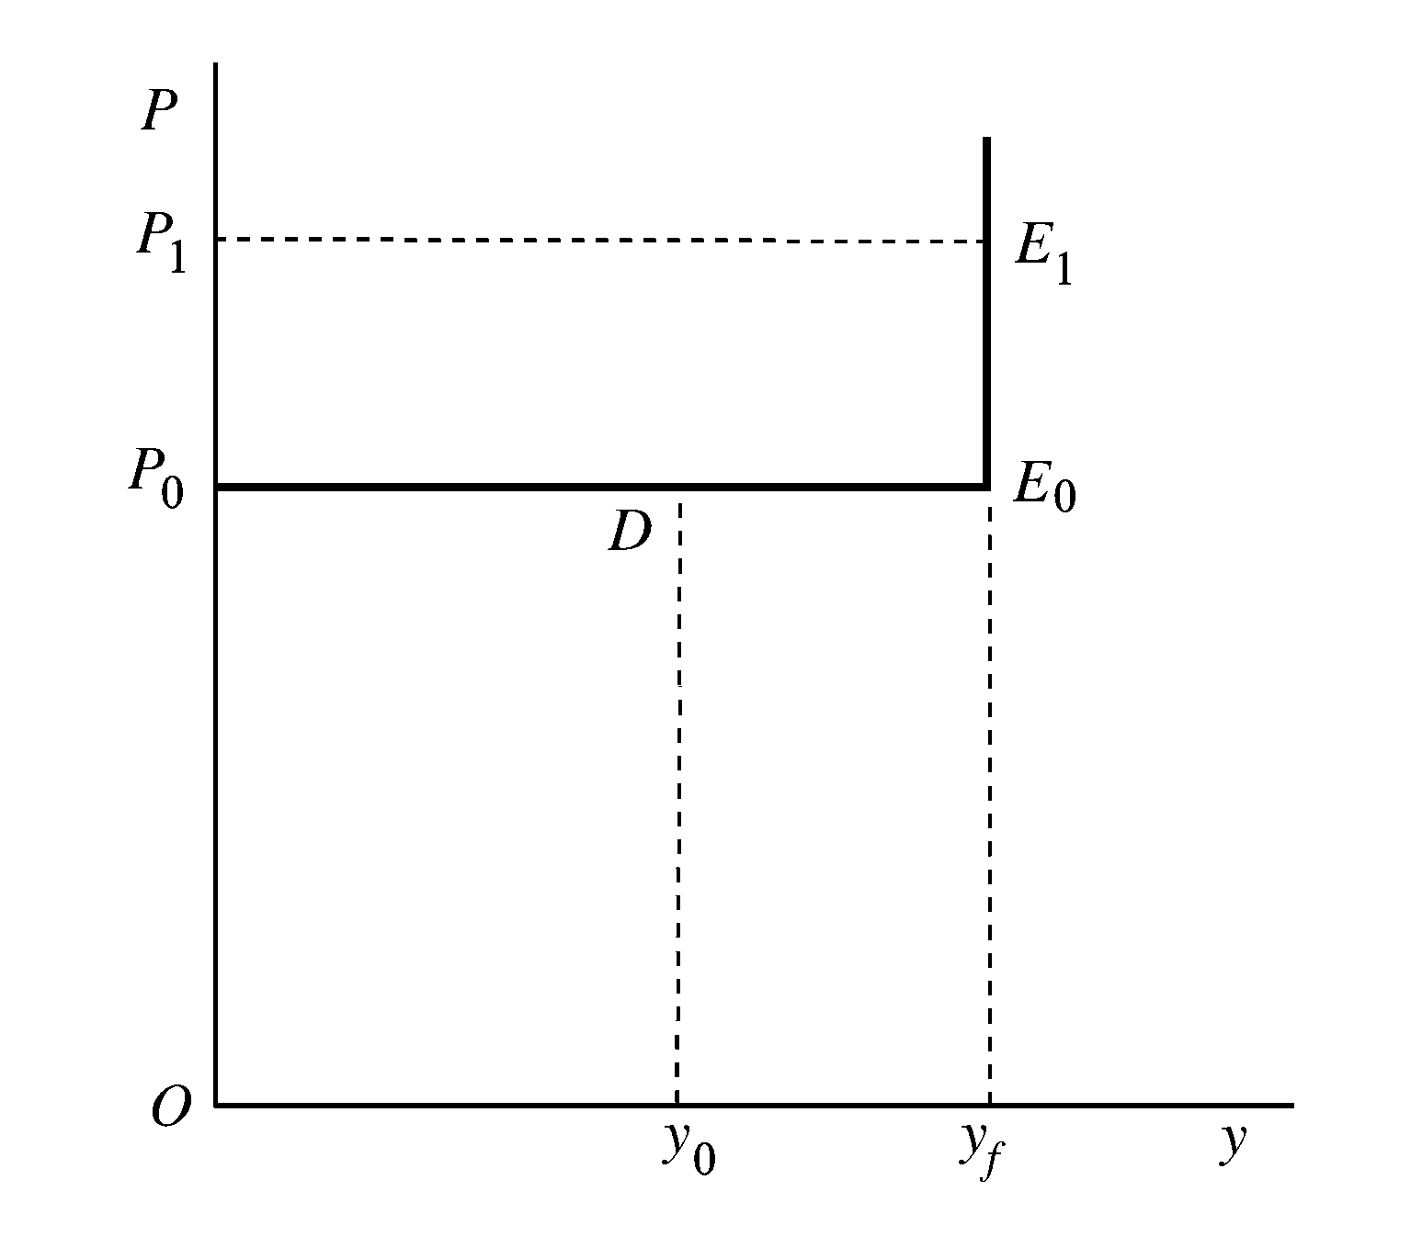
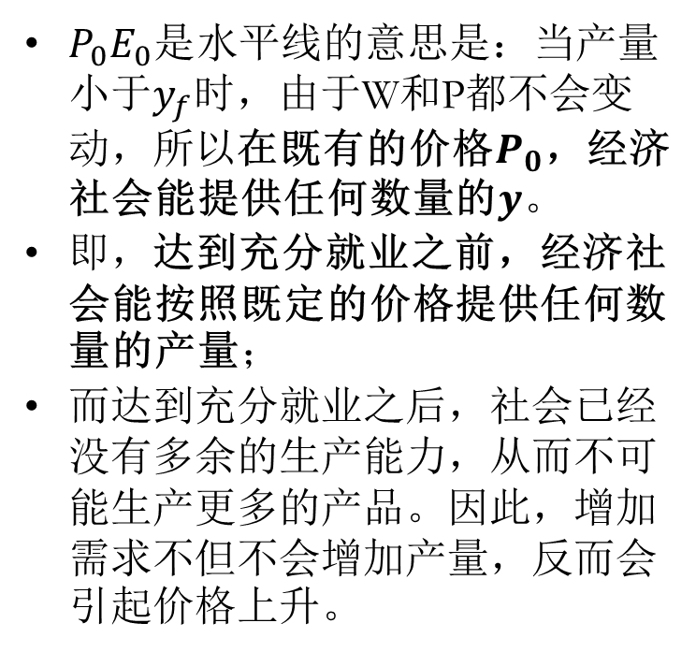
凯恩斯总供给曲线
图中$y_{f}$是充分就业时的产量。
$P_{0}E_{0}是$水平线的意思是：当产量小于$y_{f}$时，由于W和P都不会变动，所以在既有的价格$P_{0}$，经济社会能提供任何数量的$y$。
即，达到充分就业之前，经济社会能按照既定的价格提供任何数量的产量；
而达到充分就业之后，社会已经没有多余的生产能力，从而不可能生产更多的产品。因此，增加需求不但不会增加产量，反而会引起价格上升。
凯恩斯总供给曲线
AS-AD模型
15

Slide 16
为什么凯恩斯总供给曲线具有水平的形状？
1. 货币工资和价格具有刚性，也就是说二者完全不能进行调整；
2. 凯恩斯研究的是短期情况，即使不使用刚性工资的假设，由于时间太短，W和P也没有足够的时间来进行调整。
AS-AD模型
16

Slide 17
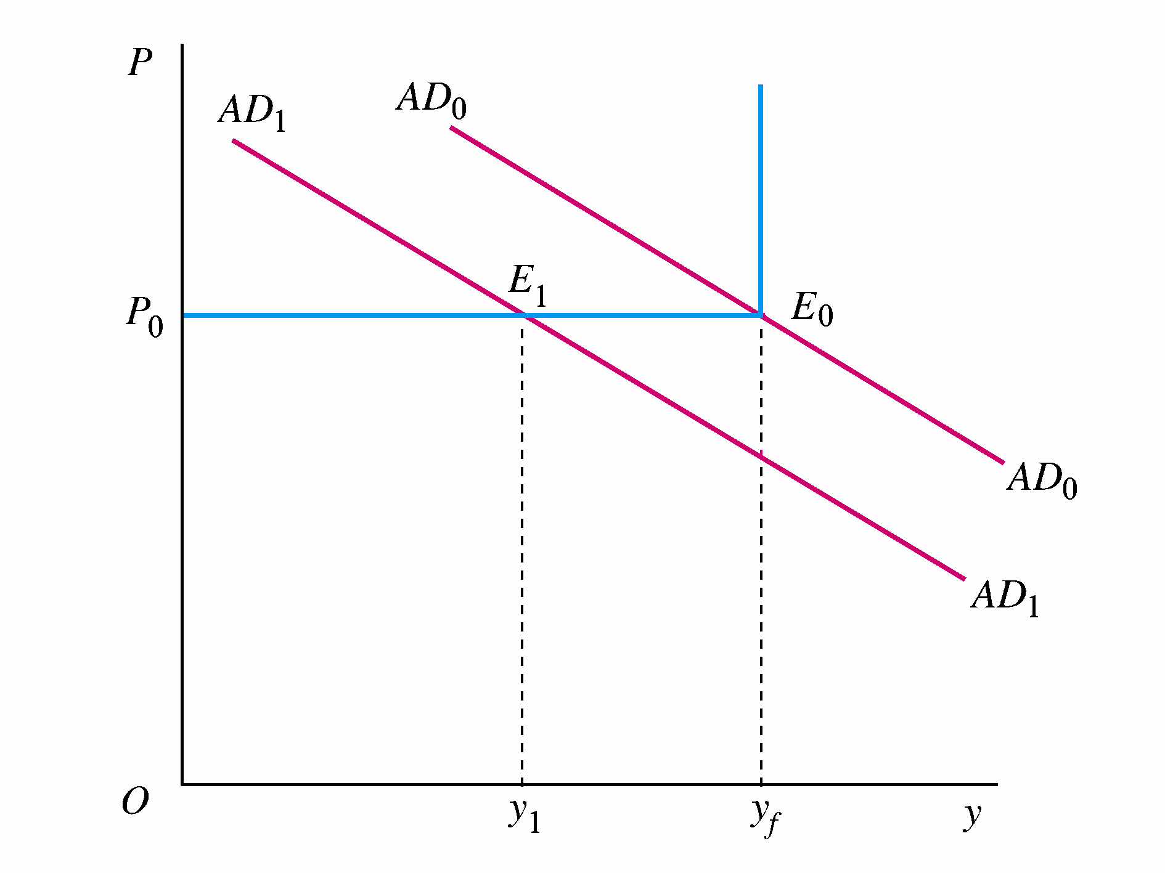
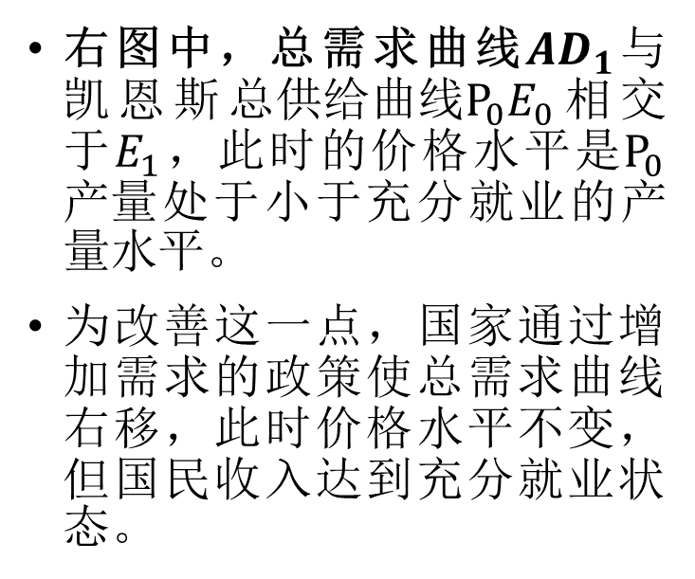
凯恩斯总供给曲线
凯恩斯总供给曲线的政策含义是：只要国民收入或产量处在小于充分就业的水平，那么国家就可以使用增加需求的政策来使经济达到充分就业状态。
右图中，总需求曲线$AD_{1}$与凯恩斯$总供给曲线P_{0}E_{0}$相交于$E_{1}$，此时的价格水平是$P_{0}产量$处于小于充分就业的产量水平。
为改善这一点，国家通过增加需求的政策使总需求曲线右移，此时价格水平不变，但国民收入达到充分就业状态。
凯恩斯总供给曲线的政策含义
AS-AD模型
17

Slide 18
常规总供给曲线的形状
短期总供给曲线的情形二：常规的总供给曲线
P
在通常的或常规的情况下，经济的短期总供给曲线位于凯恩斯总供给曲线和古典总供给曲线这两个极端之间
SRAS
Y
LRAS: Long-Run Aggregate Supply
SRAS: Short-Run Aggregate Supply
AS-AD模型
18

Slide 19
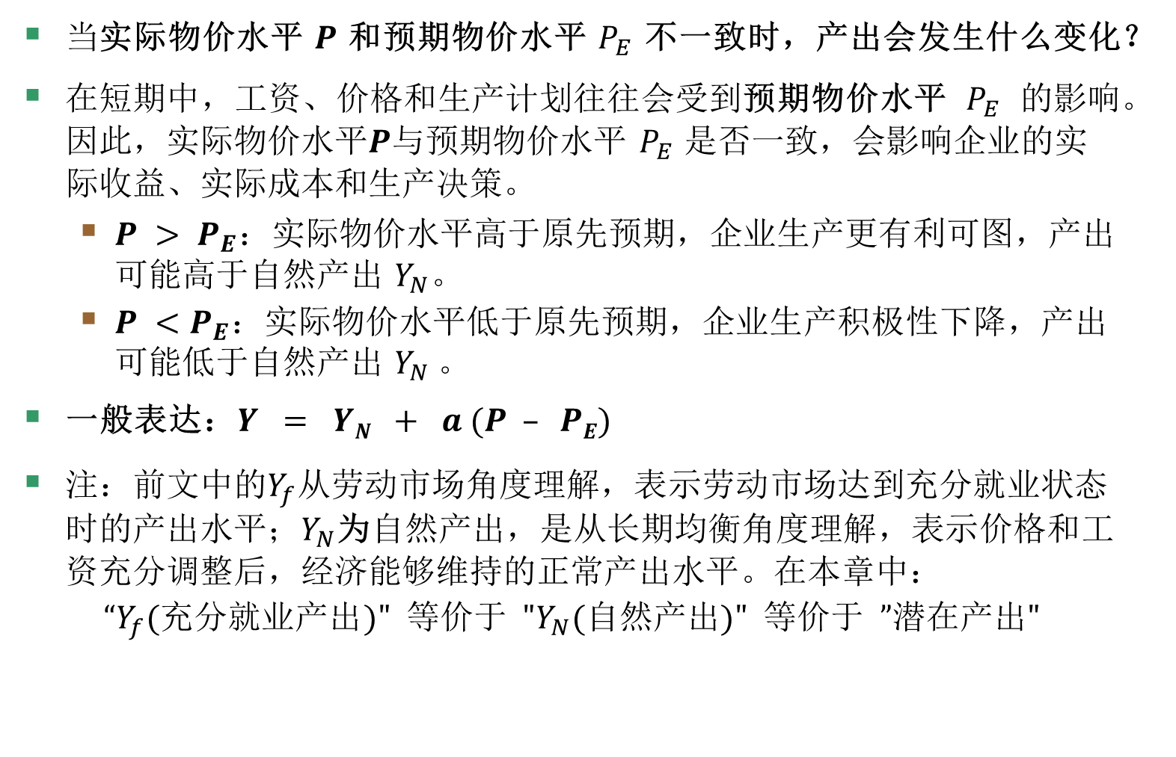
常规总供给曲线
当实际物价水平 $P$ 和预期物价水平 $P_{E}$ 不一致时，产出会发生什么变化？
在短期中，工资、价格和生产计划往往会受到预期物价水平 $P_{E}$ 的影响。因此，实际物价水平$P$与预期物价水平 $P_{E}$ 是否一致，会影响企业的实际收益、实际成本和生产决策。
  $P > P_{E}$：实际物价水平高于原先预期，企业生产更有利可图，产出可能高于自然产出 $Y_{N}$。
  $P <P_{E}$：实际物价水平低于原先预期，企业生产积极性下降，产出可能低于自然产出 $Y_{N}$。
一般表达：$Y = YN + a (P – PE)$
注：前文中的$Y_{f}$从劳动市场角度理解，表示劳动市场达到充分就业状态时的产出水平；$Y_{N}$为自然产出，是从长期均衡角度理解，表示价格和工资充分调整后，经济能够维持的正常产出水平。在本章中：
$${“Y}_{f}(充分就业产出)" 等价于 "Y_{N}(自然产出)" 等价于 ”潜在产出"$$
19

Slide 20
常规总供给曲线
0
在这三个理论中，当实际物价水平背离人们预期的物价水平时，短期产量就背离其长期水平（自然产量率）
Y = Y_{N} + a (P – P_{E})
产量的供给量
预期的物价水平
自然产出水平 (长期)
a > 0，衡量产量对物价水平未预期到的变动做出多大反应的数字
实际物价水平
Notes:
20
经济学家争论这些理论中哪一种是正确的。有可能每一个都包含一些真理的元素。
就我们这里的目的而言，这些理论之间的相似之处比它们的差异更重要:这三种理论都暗示，当价格水平(P)偏离人们的预期水平(PE)时，产出就会偏离其长期水平(“自然产出率”)。
Economists debate which of these theories is correct. It’s possible that each of them contains some element of truth.
For our purposes here, the similarities between these theories are more important than their differences: all three imply that output deviates from its long-run level (the “natural rate of output”) when the price level (P) deviates from the level people had expected (P_{E}).

Slide 21
常规总供给曲线的形状
短期总供给曲线的情形二：常规的总供给曲线
P
在通常的或常规的情况下，经济的短期总供给曲线位于凯恩斯总供给曲线和古典总供给曲线这两个极端之间
SRAS
Y
LRAS: Long-Run Aggregate Supply
SRAS: Short-Run Aggregate Supply
AS-AD模型
21

Slide 22
常规总供给曲线
0
Y = Y_{N} + a (P – P_{E})
P
SRAS
P > P_{E}
预期物价水平
P_{E}
P < P_{E}
Y
Y_{N}
Y < Y_{N}
Y > Y_{N}
Notes:
22
前面的幻灯片介绍了一个总供给方程，它显示了当实际价格水平与预期不同时，产出如何偏离充分就业。
这张幻灯片用图表说明了这些概念。
When P = P_{E}, Y = Y_{N}
When P < P_{E}, Y < Y_{N}
When P > P_{E}, Y > Y_{N}

Slide 23
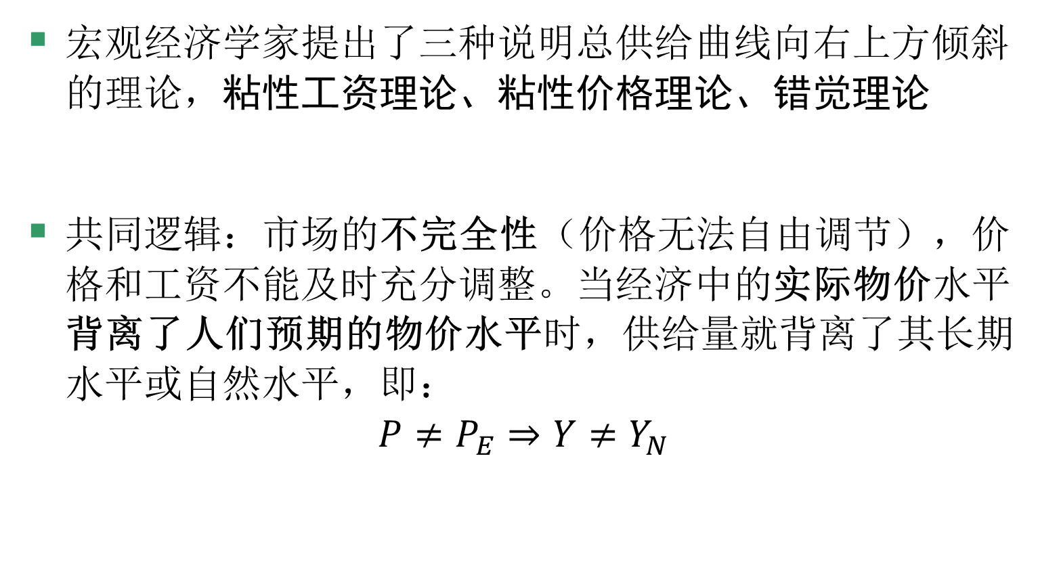
为什么短期总供给曲线向右上方倾斜？
宏观经济学家提出了三种说明总供给曲线向右上方倾斜的理论，粘性工资理论、粘性价格理论、错觉理论
共同逻辑：市场的不完全性（价格无法自由调节），价格和工资不能及时充分调整。当经济中的实际物价水平背离了人们预期的物价水平时，供给量就背离了其长期水平或自然水平，即：
$$P≠P_{E}⇒Y≠Y_{N}$$
AS-AD模型
23

Slide 24
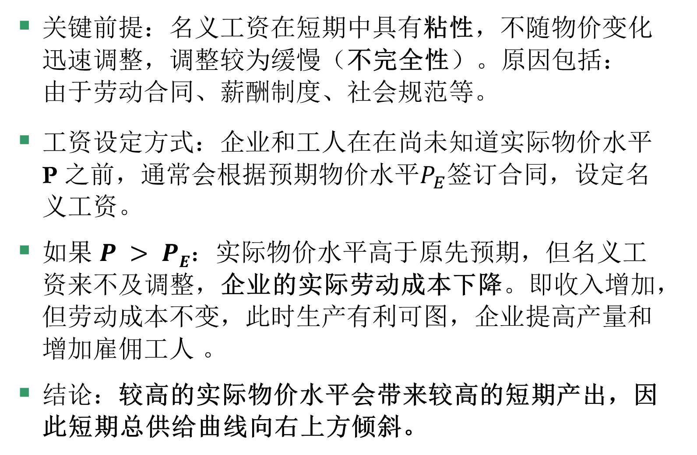
1. 粘性工资理论
0
关键前提：名义工资在短期中具有粘性，不随物价变化迅速调整，调整较为缓慢（不完全性）。原因包括： 由于劳动合同、薪酬制度、社会规范等。
工资设定方式：企业和工人在在尚未知道实际物价水平 P 之前，通常会根据预期物价水平$P_{E}签订$合同，设定名义工资。
如果 $P > PE$：实际物价水平高于原先预期，但名义工资来不及调整，企业的实际劳动成本下降。即收入增加，但劳动成本不变，此时生产有利可图，企业提高产量和增加雇佣工人 。
结论：较高的实际物价水平会带来较高的短期产出，因此短期总供给曲线向右上方倾斜。

Slide 25
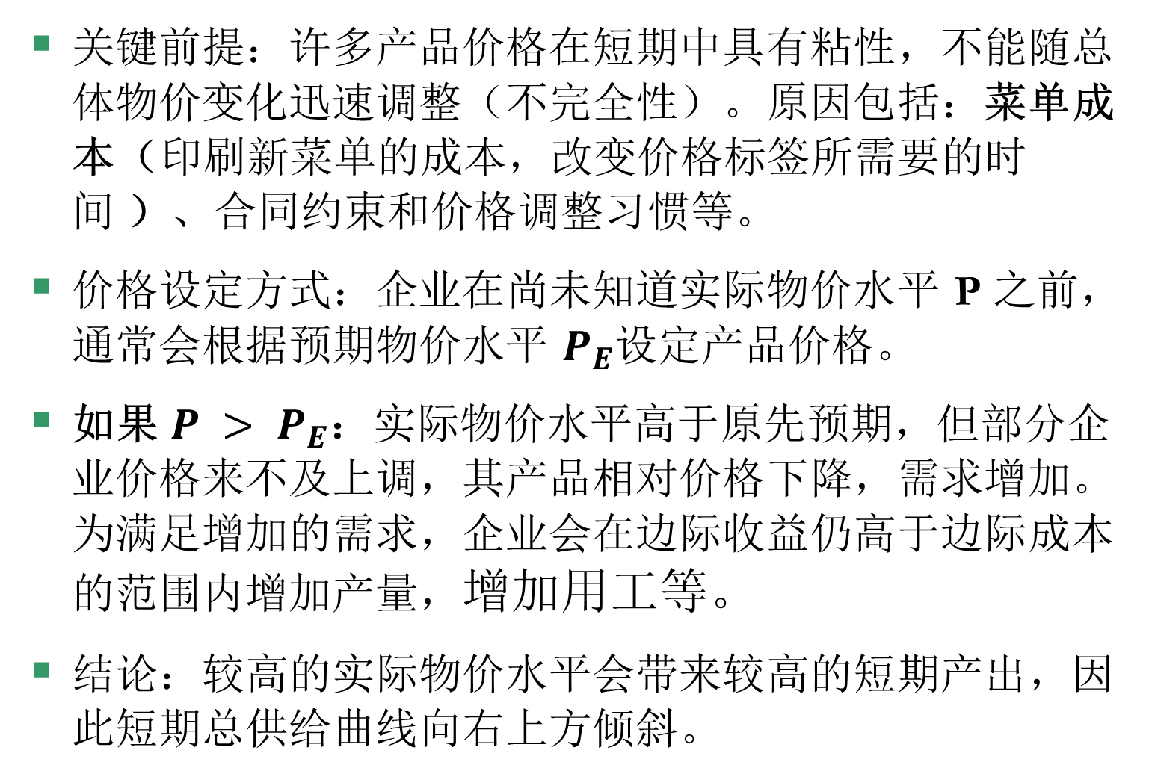
2. 粘性价格理论
0
关键前提：许多产品价格在短期中具有粘性，不能随总体物价变化迅速调整（不完全性）。原因包括：菜单成本（印刷新菜单的成本，改变价格标签所需要的时间 ）、合同约束和价格调整习惯等。
价格设定方式：企业在尚未知道实际物价水平 P 之前，通常会根据预期物价水平 $P_{E}$设定产品价格。
如果 $P > P_{E}$：实际物价水平高于原先预期，但部分企业价格来不及上调，其产品相对价格下降，需求增加。为满足增加的需求，企业会在边际收益仍高于边际成本的范围内增加产量，增加用工等。
结论：较高的实际物价水平会带来较高的短期产出，因此短期总供给曲线向右上方倾斜。

Slide 26
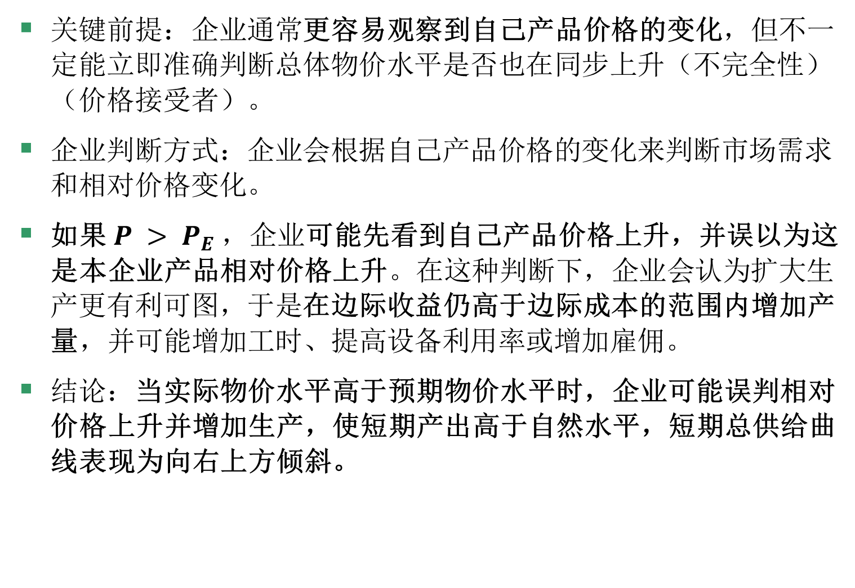
3. 错觉理论
0
关键前提：企业通常更容易观察到自己产品价格的变化，但不一定能立即准确判断总体物价水平是否也在同步上升（不完全性）（价格接受者）。
企业判断方式：企业会根据自己产品价格的变化来判断市场需求和相对价格变化。
如果 $P > P_{E}$，企业可能先看到自己产品价格上升，并误以为这是本企业产品相对价格上升。在这种判断下，企业会认为扩大生产更有利可图，于是在边际收益仍高于边际成本的范围内增加产量，并可能增加工时、提高设备利用率或增加雇佣。
结论：当实际物价水平高于预期物价水平时，企业可能误判相对价格上升并增加生产，使短期产出高于自然水平，短期总供给曲线表现为向右上方倾斜。
Notes:
26
在这三种理论中，这一理论似乎是最不可信的。
企业当然有很强的动机，不会将一般价格上涨误认为相对价格上涨。而且，有关价格水平的信息是无成本的，而且只需要很短的滞后时间(尤其是CPI，它每月发布一次，一经发布就被广泛报道)。
我在这里的评论不是正式教材的一部分，所以它们不支持在学习指南或考题库中。请随意忽略它们。
Of the three theories, this one seems the least plausible.
Firms certainly have a strong incentive to not mistake a general price increase for a relative price increase. And information about the price level is costless and available with only a short lag (especially the CPI, which is published monthly and very widely reported the moment it comes out).
My remarks here are not officially part of the textbook, so they are not supported in the study guide or test bank. Feel free to ignore them.

Slide 27
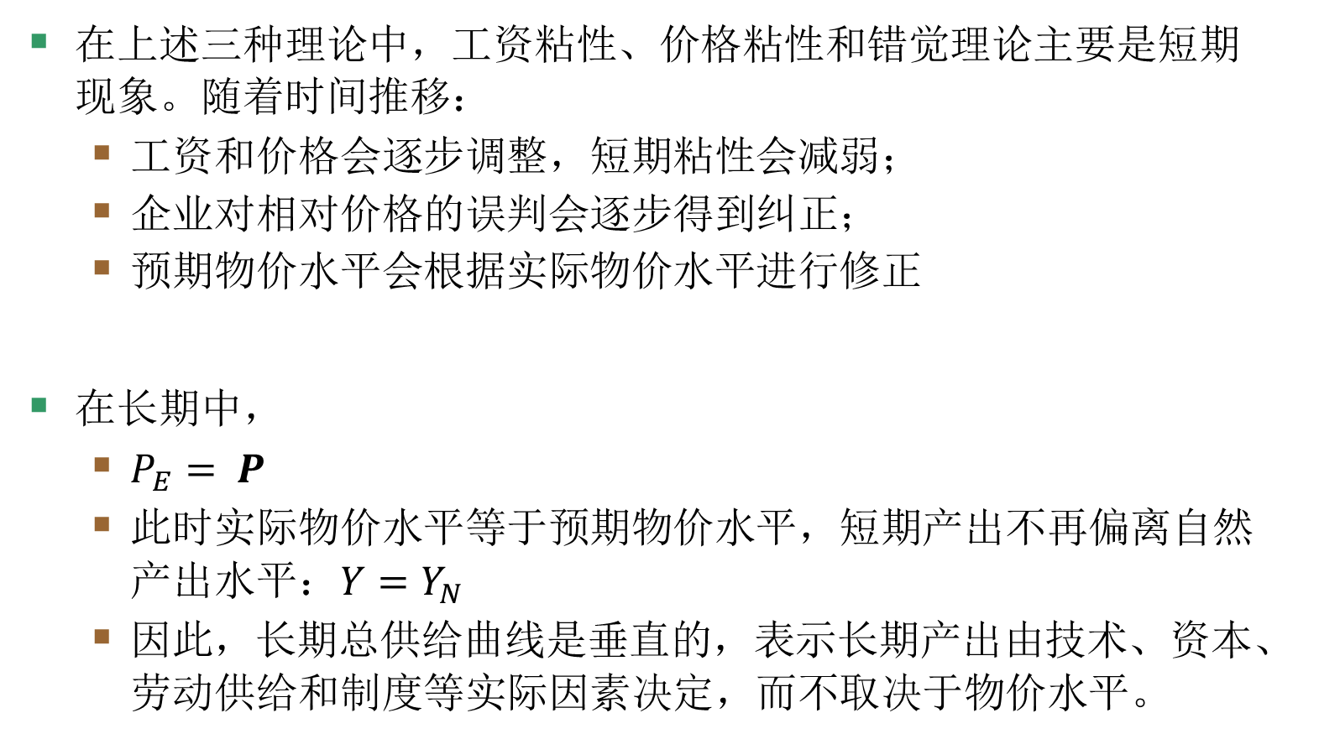
短期总供给曲线与长期总供给曲线
0
在上述三种理论中，工资粘性、价格粘性和错觉理论主要是短期现象。随着时间推移：
  工资和价格会逐步调整，短期粘性会减弱；
  企业对相对价格的误判会逐步得到纠正；
  预期物价水平会根据实际物价水平进行修正
在长期中，
  $P_{E}= P$
  此时实际物价水平等于预期物价水平，短期产出不再偏离自然产出水平：$Y=Y_{N}$
  因此，长期总供给曲线是垂直的，表示长期产出由技术、资本、劳动供给和制度等实际因素决定，而不取决于物价水平。

Slide 28
短期总供给曲线与长期总供给曲线
0
P
LRAS
Y = Y_{N} + a (P – P_{E})
SRAS
P_{E}
在长期中，
P_{E} = P ，Y = Y_{N}.
Y
Y_{N}
Notes:
28
请注意，当价格水平等于预期价格水平时，产出等于其长期价值，即自然产出率。
解释:
在短期内，人们可能会被价格水平愚弄，或者他们可能会被锁定在他们知道实际价格水平之前设定的工资或价格上。因此，在短期内，P可能不同于PE。
但从长期来看，预期会赶上现实，P = PE，因此Y = YN，就像经典模型中那样。
因此，我们的经济波动理论基本上是经典模型(我们已经研究了几章)，加上某种市场不完善(比如粘性工资)。市场不完美的影响只在短期内发生，所以我们模型的长期行为是经典的。
Notice that when the price level equals the expected price level, output is equal to its long-run value, the natural rate of output.
Interpretation:
In the short run, people may be fooled about the price level, or they may be locked into wages or prices that were set before they knew what the price level would actually be. Hence, in the short run, P may differ from P_{E}.
But in the long run, expectations catch up to reality, P = P_{E}, and therefore Y = Y_{N}, as in the Classical model.
Thus, our theory of economic fluctuations is basically the Classical model (which we studied for several chapters) augmented with some kind of market imperfection (such as sticky wages). The impact of the market imperfection occurs only in the short run, so the long-run behavior of our model is Classical.

Slide 29
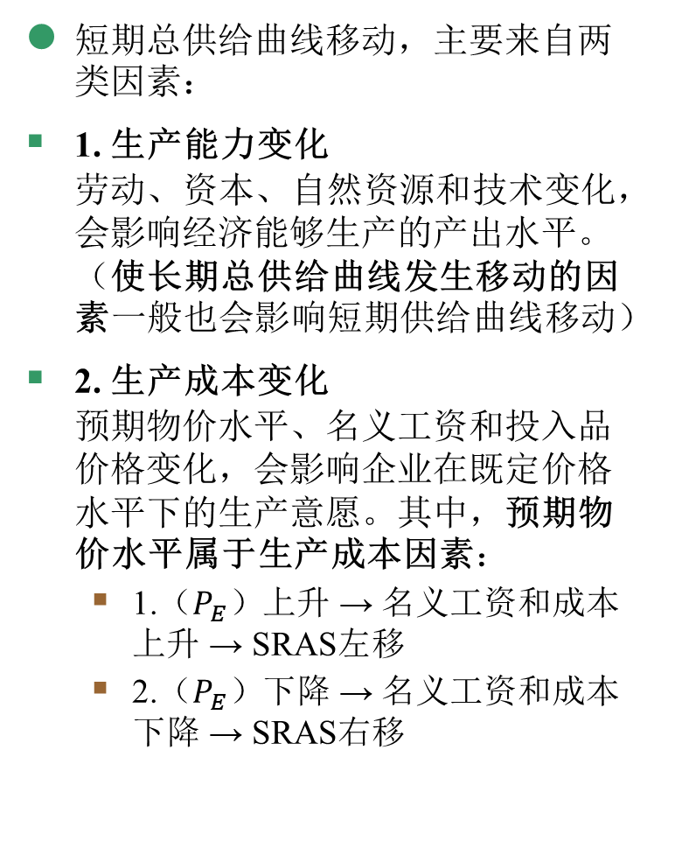
为什么短期总供给曲线会移动
0
短期总供给曲线移动，主要来自两类因素：
1. 生产能力变化
劳动、资本、自然资源和技术变化，会影响经济能够生产的产出水平。（使长期总供给曲线发生移动的因素一般也会影响短期供给曲线移动）
2. 生产成本变化
预期物价水平、名义工资和投入品价格变化，会影响企业在既定价格水平下的生产意愿。其中，预期物价水平属于生产成本因素：
  1.（$P_{E}）$上升 → 名义工资和成本上升 → SRAS左移
  2.（$P_{E}）$下降 → 名义工资和成本下降 → SRAS右移
P
LRAS
SRAS
SRAS
P_{E}
P_{E}
Y
Y_{N}
Y = Y_{N} + a (P – P_{E})

Slide 30
第4节 总需求-总供给分析
I (Zhiqing Yang yangzhiqing@hust.edu.cn)

Slide 31
经济波动
0
经济波动通常表现为 AD 或 AS 曲线的位置移动。
若经济主体对价格变化的反应程度发生变化，曲线斜率也可能改变；例如投资、货币需求、工资价格调整速度等因素变化。但本节暂不考虑斜率变化。
分析经济波动的 4 个步骤：
  判断影响哪条曲线。冲击主要影响 AD，还是影响 AS，或者二者同时受影响。
  判断移动方向。曲线是向右移动，还是向左移动。
  分析短期影响。用总需求和总供给图说明新的短期均衡如何影响短期产量、物价水平。
  分析长期调整。用总需求和总供给图分析经济如何从其新的短期均衡变动到其长期均衡
Notes:
31
这个四步法是基于第四章中用来分析基本供求模型变化的三步法。
This four-step approach is based on the three-step approach used in Chapter 4 to analyze changes in the basic supply & demand model.

Slide 32
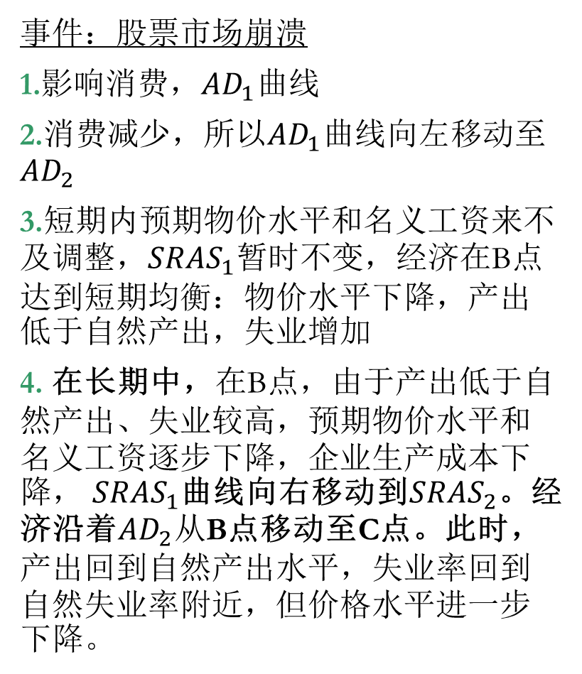
总需求移动的影响
0
事件：股票市场崩溃
1.影响消费，$AD_{1}$曲线
2.消费减少，所以$AD_{1}$曲线向左移动至$AD_{2}$
3.短期内预期物价水平和名义工资来不及调整，$SRAS_{1}$暂时不变，经济在B点达到短期均衡：物价水平下降，产出低于自然产出，失业增加
4. 在长期中，在B点，由于产出低于自然产出、失业较高，预期物价水平和名义工资逐步下降，企业生产成本下降， $SRAS_{1}$曲线向右移动到$SRAS_{2}$。经济沿着$AD_{2}从$B点移动至C点。此时，产出回到自然产出水平，失业率回到自然失业率附近，但价格水平进一步下降。
P
LRAS
SRAS₁
P₁
A
SRAS₂
P₂
B
AD₁
P₃
C
AD₂
Y
Y₂
Y_{N}
Notes:
32
The results from this exercise apply to any event that shifts AD to the left, whether a stock market crash, recession abroad, wave of pessimism, or other.
The stock market crash reduces consumers’ wealth, which depresses their spending. The AD curve shifts to the left.
The new short-run equilibrium is at point B, where P and Y are lower, and hence unemployment is higher. (Remember Fact #3 about economic fluctuations: unemployment and output move in opposite directions.)
At point B, P < P_{E}. Over time, P_{E} falls, wages fall, and sticky prices become flexible and fall. The SRAS curve moves rightward.
This process continues until the economy arrives at point C, where GDP and unemployment are back at their natural rates, and P_{E} = P once again.
Notice that, in the absence of policy intervention, the economy “self-corrects.” Of course, this process takes time, and policymakers may not want to wait. At point B, policymakers could use fiscal or monetary policy to shift aggregate demand to the right and move the economy back to A.

Slide 33
总需求两次重大的移动：
1. 大萧条
0
从1929-1933年，
  由于银行体系出现问题，货币供给量下降 28%
  股价价格下降90%，消费与投资减少
  Y下降27%
  P下降22%
  失业率从3%上升到25%
美国真实GDP，
2000年的十亿美元
Notes:
33
Two possible causes of the Great Depression: the fall in the money supply, and the stock market crash. Either would shift the AD curve left, causing P and Y to fall and causing unemployment to rise.
Data source: Bureau of Economic Analysis, U.S. Department of Commerce
http://www.bea.doc.gov/bea/dn/home/gdp.htm

Slide 34
总需求两次重大的移动：
2. 第二次世界大战
0
美国真实 GDP，
2000年的十亿美元
从1939-1944年，
  政府支出从91亿美元上升到913亿美元
  Y增加90%
  P上升20%
  失业率从17%下降到1%
Notes:
34
This boom was clearly caused by a surge in govt spending. Our model predicts an increase in G would shift AD to the right, increasing P and Y, and reducing unemployment. These predictions are consistent with the data.
Source for GDP data: Bureau of Economic Analysis, U.S. Department of Commerce
http://www.bea.doc.gov/bea/dn/home/gdp.htm
Source for data on government outlays: Economic Report of the President, 2005 edition, Table B-78. http://www.gpoaccess.gov/eop/

Slide 35
为什么短期总供给曲线会移动（再次温习）
0
短期总供给曲线移动，主要来自两类因素：
1. 生产能力变化
劳动、资本、自然资源和技术变化，会影响经济能够生产的产出水平。（使长期总供给曲线发生移动的因素一般也会影响短期供给曲线移动）
2. 生产成本变化
预期物价水平、名义工资和投入品价格变化，会影响企业在既定价格水平下的生产意愿。其中，预期物价水平属于生产成本因素：
  1.（$P_{E}）$上升 → 名义工资和成本上升 → SRAS左移
  2.（$P_{E}）$下降 → 名义工资和成本下降 → SRAS右移
P
LRAS
SRAS
SRAS
P_{E}
P_{E}
Y
Y_{N}
Y = Y_{N} + a (P – P_{E})

Slide 36
经济长期均衡与短期均衡的动态分析
0
在长期均衡中，
P_{E} = P,
Y = Y_{N} ,
失业率等于自然失业率
P
LRAS
SRAS
P_{E}
AD
Y
Y_{N}

Slide 37
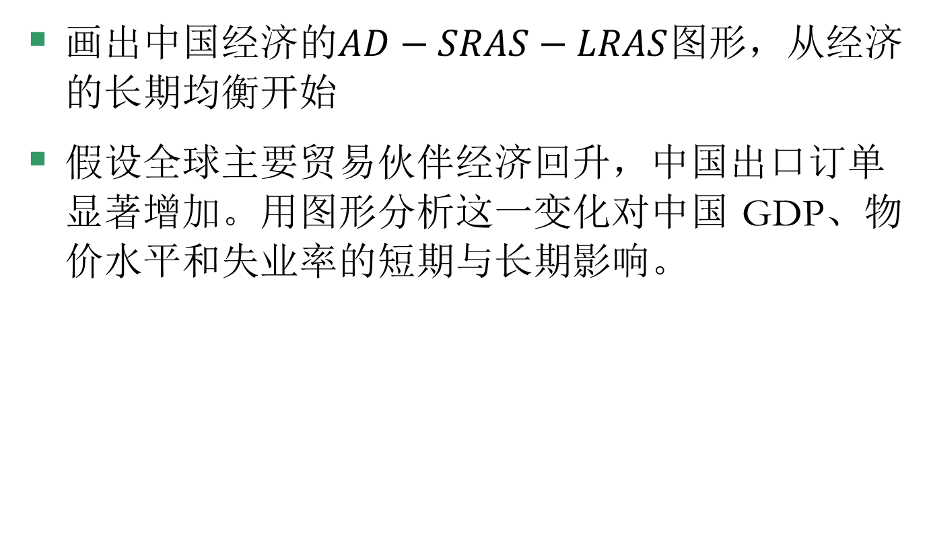
主动学习 3
模型的应用
画出中国经济的$AD−SRAS−LRAS$图形，从经济的长期均衡开始
假设全球主要贸易伙伴经济回升，中国出口订单显著增加。用图形分析这一变化对中国 GDP、物价水平和失业率的短期与长期影响。
37

Slide 38
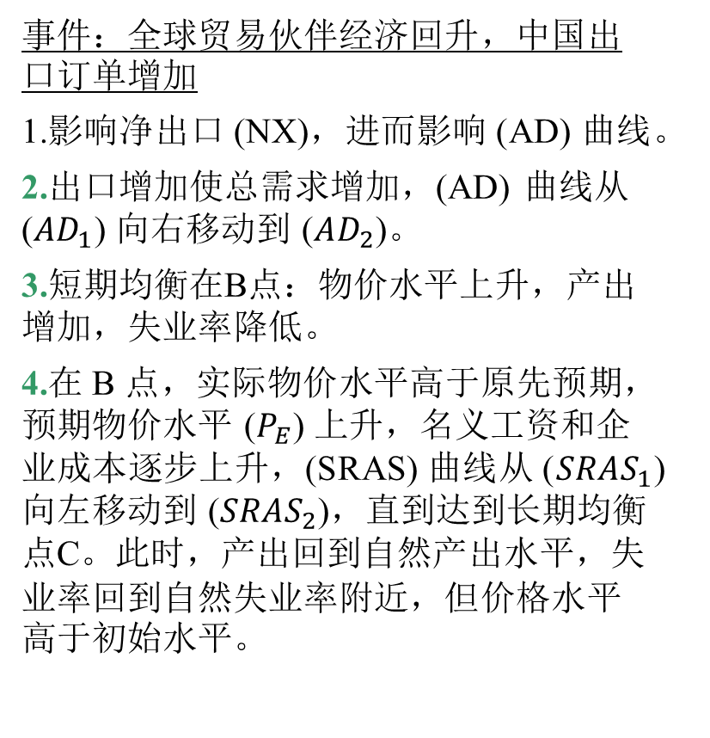
主动学习 3
参考答案
0
事件：全球贸易伙伴经济回升，中国出口订单增加
1.影响净出口 (NX)，进而影响 (AD) 曲线。
2.出口增加使总需求增加，(AD) 曲线从 ($AD_{1}$) 向右移动到 ($AD_{2}$)。
3.短期均衡在B点：物价水平上升，产出增加，失业率降低。
4.在 B 点，实际物价水平高于原先预期，预期物价水平 ($P_{E}$) 上升，名义工资和企业成本逐步上升，(SRAS) 曲线从 ($SRAS_{1}$) 向左移动到 ($SRAS_{2}$)，直到达到长期均衡点C。此时，产出回到自然产出水平，失业率回到自然失业率附近，但价格水平高于初始水平。
P
LRAS
SRAS₂
P₃
C
SRAS₁
P₂
B
P₁
A
AD₂
AD₁
Y
Y_{N}
Y₂
38
Notes:
加拿大的经济繁荣增加了加拿大消费者的收入。反过来，他们的支出也会增加。他们的部分支出是购买美国产品，因此他们的支出增加导致美国出口增加。
这使得美国的AD曲线向右平移。新的短期均衡在点B，这里P和Y更高，因此失业率更低。
在B点, P > P_{E}。随着时间的推移，PE上升，工资上涨，粘性价格变得灵活和上涨。SRAS曲线向左移动。
这个过程一直持续到经济到达C点，GDP和失业率回到自然水平，对P的预期赶上了现实。
The boom in Canada increases the incomes of Canadian consumers. In turn, their spending rises. Some of their spending is on products from the U.S., so their spending increase causes U.S. exports to rise.
This shifts the U.S. AD curve to the right. The new short-run equilibrium is at point B, where P and Y are higher, and hence unemployment is lower.
At B, P > P_{E}. Over time, P_{E} rises, wages rise, and sticky prices become flexible and rise. The SRAS curve moves leftward.
This process continues until the economy arrives at point C, where GDP and unemployment are back at their natural rates and expectations about P have caught up to reality.

Slide 39
短期总供给移动的影响
0
事件：油价上涨
1. 油价上涨会提高企业运输、生产和物流成本，主要影响 SRAS 曲线（此处假设 LRAS 不变）。
2. 生产成本上升，在同一物价水平下企业愿意供给的产量减少，SRAS 曲线由 SRAS₁ 左移至 SRAS₂
新的短期均衡在 B 点：物价水平上升，产出下降，失业率上升。从 A 点到 B 点，经济出现滞胀，即产出下降而物价水平上升。
P
LRAS
SRAS₂
SRAS₁
B
P₂
P₁
A
AD₁
Y
Y₂
Y_{N}
Notes:
39
油价上涨也可能影响LRAS。为了简单起见，并与教科书一致，我们假设它只影响SRAS曲线。
An increase in oil prices might also affect LRAS. For simplicity, and to be consistent with the textbook, we assume it only affects the SRAS curve.

Slide 40
总供给曲线的不利移动
0
4. 如果政策制定者不进行干预，较低的产出和较高的失业会逐步压低工资和生产成本，SRAS 曲线会逐步向右移动，经济最终回到长期均衡。此时，产出回到自然产出水平，失业率回到自然失业率水平。
P
LRAS
SRAS₂
SRAS₁
B
P₂
P₁
A
AD₁
Y
Y₂
Y_{N}
Notes:
第四步考虑从短期均衡转向长期均衡。根据粘性工资理论，关键问题时滞胀如何影响名义工资。
企业和工人最初对高物价水平的反应是提高对物价水平的预期，并确定更高的名义工资，但这种情况下，企业成本还会进一步上升，而且短期总供给曲线还会进一步向左移动，使滞胀问题加剧。
物价上升引起工资上升，更高的工资又引起更高的物价，这一现象也称为工资——物价螺旋式上升。
在某一点时，这种工资物价螺旋式上升会放慢。低产量与低就业水平将压低工人的工资，因为当失业率较高的时候工人的议价能力下降了。
当名义工资下降时，生产物品和服务变得有利可图了，短期总供给曲线向右移动。

Slide 41
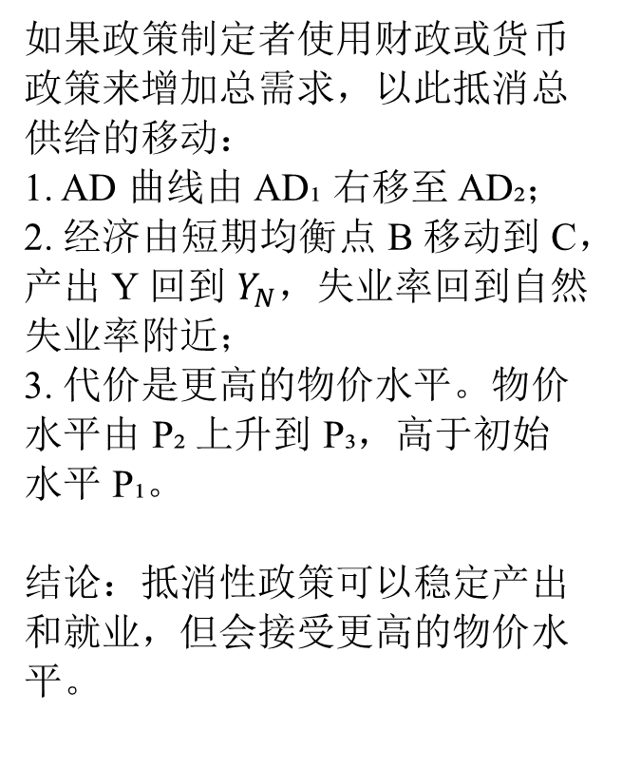
抵消短期总供给的不利移动
0
如果政策制定者使用财政或货币政策来增加总需求，以此抵消总供给的移动：
1. AD 曲线由 AD₁ 右移至 AD₂；
2. 经济由短期均衡点 B 移动到 C，产出 Y 回到 $Y_{N}$，失业率回到自然失业率附近；
3. 代价是更高的物价水平。物价水平由 P₂ 上升到 P₃，高于初始水平 P₁。
结论：抵消性政策可以稳定产出和就业，但会接受更高的物价水平。
P
LRAS
SRAS₂
P₃
C
SRAS₁
B
P₂
P₁
A
AD₂
AD₁
Y
Y₂
Y_{N}
Notes:
抵消性政策为了维持较高的产量和就业水平而接受了持久的高物价水平。

Slide 42
关于曲线移动的总结
0
AD-AS冲击后的调整逻辑
  1. 总需求冲击：AD 先移动，长期靠 SRAS 调整
  AD 移动后，短期产出偏离自然水平；随后工资、成本和预期调整，SRAS 移动，经济回到长期均衡。
  2. 短期总供给冲击：SRAS 先移动，AD 不一定移动
  SRAS 移动后，若没有政策干预，且 LRAS 不变，经济主要通过工资、成本和预期调整，SRAS 逐步修正。
  3. AD 什么时候移动？
  当政府或央行采取财政、货币政策，或出现新的需求侧因素变化时，AD 才会移动。
核心结论：
AD 冲击后的自我修正靠 SRAS；SRAS 冲击后的政策抵消才靠 AD。

Slide 43
20世纪70年代的石油冲击及其影响
0
1973-75
1978-80
真实石油价格
+ 138%
+ 99%
CPI
+ 21%
+ 26%
真实GDP
– 0.7%
+ 2.9%
失业量的变化
+ 3.5 百万
+ 1.4 百万
Notes:
43
第一次石油危机发生在1973年至1975年
石油价格在短短两年内翻了一番多，导致SRAS向左倾斜。正如我们的模型所预测的那样，价格水平上升，GDP下降，失业率上升。
从1975年到1978年，石油价格的涨幅低于通货膨胀率，失业人数减少了170万，实际GDP增长了16%。经济在自我修正。
但就在情况好转的时候，第二次石油危机来了。石油价格翻了一番，部分原因是1979年伊朗的革命。同样，正如我们的模型所预测的那样，SRAS向左移动，通货膨胀上升，失业率上升。该表显示，在此期间，实际GDP增长了2.9%——但请记住，这不是年度增长率，而是整个时期的2.9%，这大大低于每年3%的长期平均增长率。
数据来源:
CPI和失业率:劳工统计局，http://www.bls.gov
GDP和石油价格:FRED数据库，圣路易斯联邦储备银行，http://research.stlouisfed.org/fred2/
The first oil shock: 1973-75
Oil prices more than doubled in just two years, causing SRAS to shift leftward. As our model predicts, the price level rose, GDP fell, and unemployment rose.
From 1975 to 1978, oil prices rose at less than the rate of inflation, the number of unemployed persons fell by 1.7 million, and real GDP grew by 16%. The economy was self-correcting.
But just when things were getting better, the second oil shock hit. Oil prices doubled, due in part to a revolution in Iran in 1979. Again, as our model predicts, SRAS shifted left, inflation rose, and unemployment increased. The table shows that real GDP rose 2.9% during this period – but remember, this is not an annual rate, it is 2.9% for the entire period, which is substantially below the long-run average growth rate of about 3% per year.
Data sources:
CPI and unemployment: Bureau of Labor Statistics, http://www.bls.gov
GDP and oil prices: FRED database, Federal Reserve Bank of St Louis, http://research.stlouisfed.org/fred2/

Slide 44
总供给曲线的移动
导致总供给曲线移动的因素
序号 | 因素及变化 | 总供给曲线的变化
1 | 可得到的劳动供给量增加（劳动市场相对宽松）
2 | 资本增加
3 | 自然资源可获得性增加
4 | 技术进步
5 | 预期价格水平下降
6 | 投入品价格下降
7 | 名义工资下降
右移
右移
右移
右移
右移
右移
右移
AS-AD模型
44

Slide 45
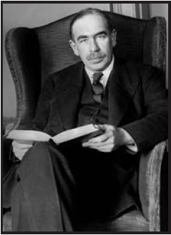
约翰.梅纳德.凯恩斯 1883-1946
0
《就业、利息与货币通论》 1936年
衰退和萧条之所以发生，是因为对物品与劳务的总需求不足；政策制定者应该移动总需求
对古典经济学理论的著名批评：
长期是对当前事情的一个误导。在长期中我们都会死。如果在暴风雨季节，经济学家只能告诉我们，暴风雨在长期中会过去，海洋必将平静，那么他们给自己的任务就太容易且无用了
Notes:
45
本章和下一章的大部分理论都起源于凯恩斯的著作。这张幻灯片再现了他对古典宏观经济学长期焦点的著名批判。
在某种程度上，如果你觉得这个ppt文件太长，这张幻灯片可以剪掉。学生们可以很容易地在本章末尾教科书上的参考框中自己阅读有关凯恩斯的内容。
另一方面，在课堂上展示这一点可以让学生从他们坐下来的所有理论中得到很好的休息。学生们可能不会自己阅读供参考的方框。
Much of the theory in this chapter and the one that follows originates in the work of Keynes. This slide reproduces his famous critique of the long-run focus of classical macroeconomics.
In one way, this slide is a good candidate for cutting if you think this PowerPoint file is too long. Students can easily read about Keynes on their own in the FYI box that appears in the textbook at the end of this chapter.
On the other hand, showing this in class gives students a nice break from all the theory they have sat through. And students may not read the FYI box on their own.

Slide 46
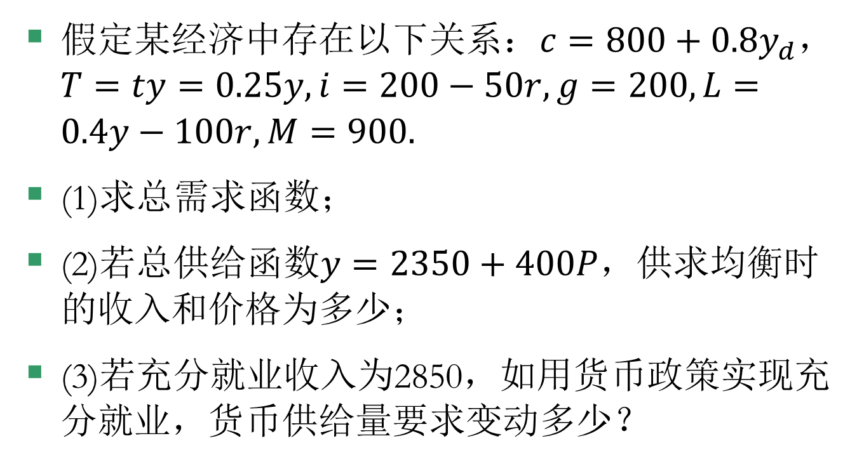
主动学习 4
总需求-总供给
假定某经济中存在以下关系：$c=800+0.8y_{d}$，$T=ty=0.25y,i=200−50r,g=200, L=0.4y−100r,M=900.$
(1)求总需求函数；
(2)若总供给函数$y=2350+400P$，供求均衡时的收入和价格为多少；
(3)若充分就业收入为2850，如用货币政策实现充分就业，货币供给量要求变动多少？
46

Slide 47
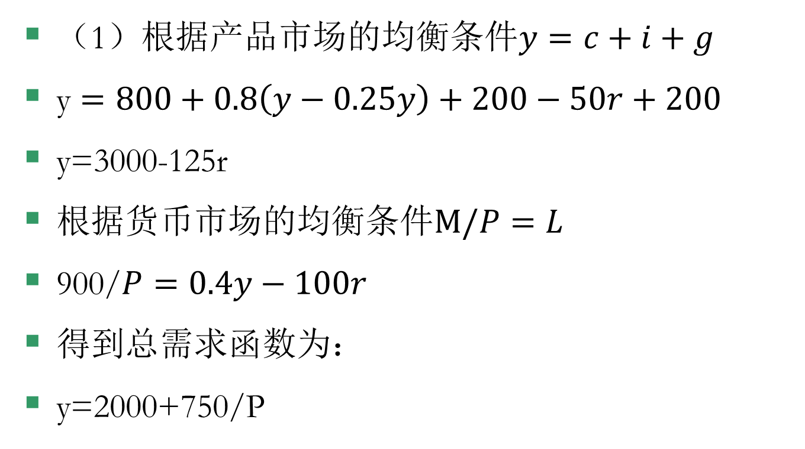
参考答案 4
总需求-总供给
（1）根据产品市场的均衡条件$y=c+i+g$
$\text{y}=800+0.8\left(y−0.25y\right)+200−50r+200$
y=3000-125r
根据货币市场的均衡条件$M/P=L$
$\text{900/}P=0.4y−100r$
得到总需求函数为：
y=2000+750/P
47

Slide 48
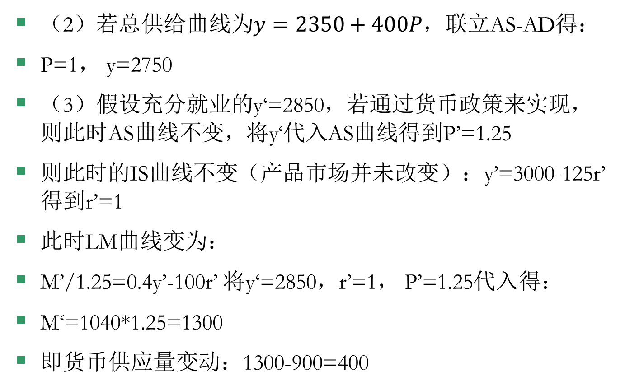
参考答案 4
总需求-总供给
（2）若总供给曲线为$y=2350+400P$，联立AS-AD得：
P=1， y=2750
（3）假设充分就业的y‘=2850，若通过货币政策来实现，则此时AS曲线不变，将y‘代入AS曲线得到P’=1.25
则此时的IS曲线不变（产品市场并未改变）：y’=3000-125r’ 得到r’=1
此时LM曲线变为：
M’/1.25=0.4y’-100r’ 将y‘=2850，r’=1， P’=1.25代入得：
M‘=1040*1.25=1300
即货币供应量变动：1300-900=400
48

Slide 49
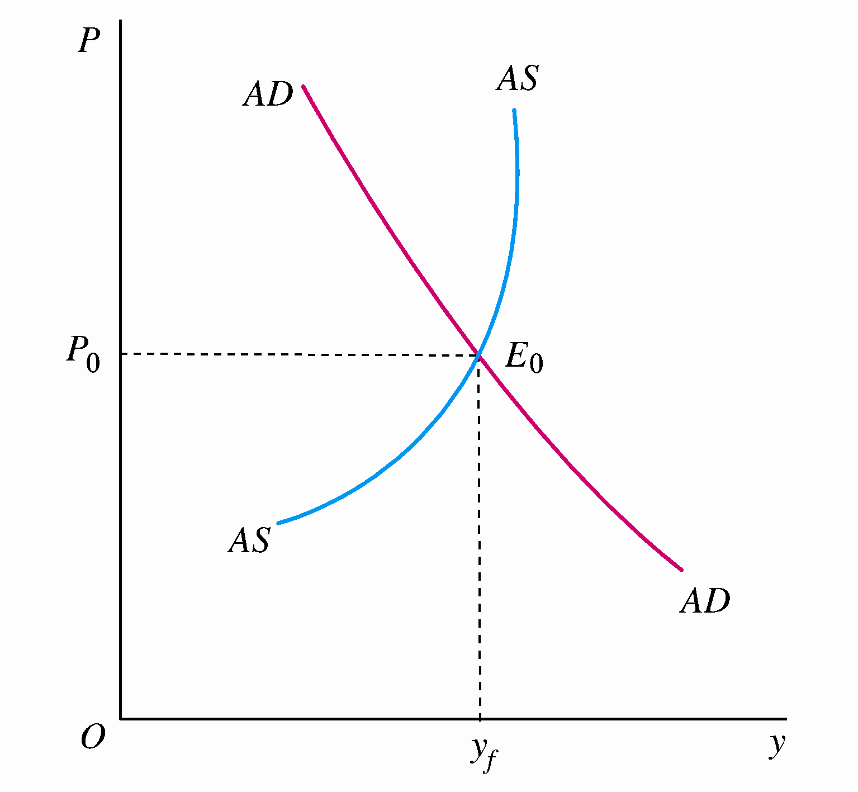
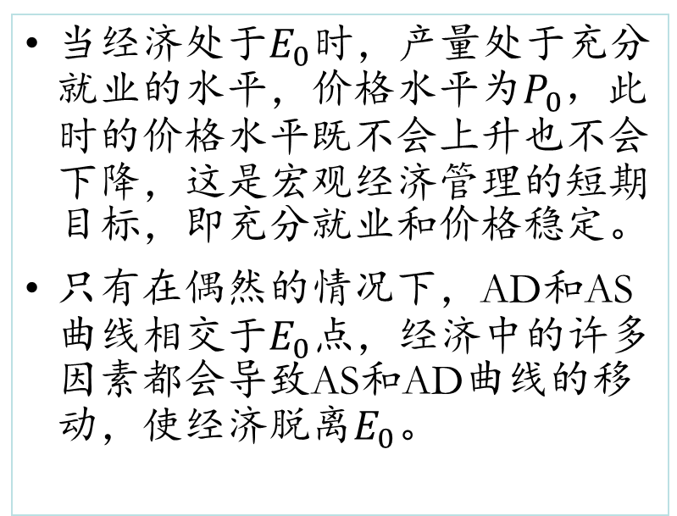
宏观经济的短期目标
短期中宏观经济的目标是充分就业和物价稳定，即不存在非自愿失业，物价既不上升也不下降。
当经济处于$E_{0}$时，产量处于充分就业的水平，价格水平为$P_{0}，$此时的价格水平既不会上升也不会下降，这是宏观经济管理的短期目标，即充分就业和价格稳定。
只有在偶然的情况下，AD和AS曲线相交于$E_{0}$点，经济中的许多因素都会导致AS和AD曲线的移动，使经济脱离$E_{0}$。
宏观经济的短期目标
AS-AD模型
49

Slide 50
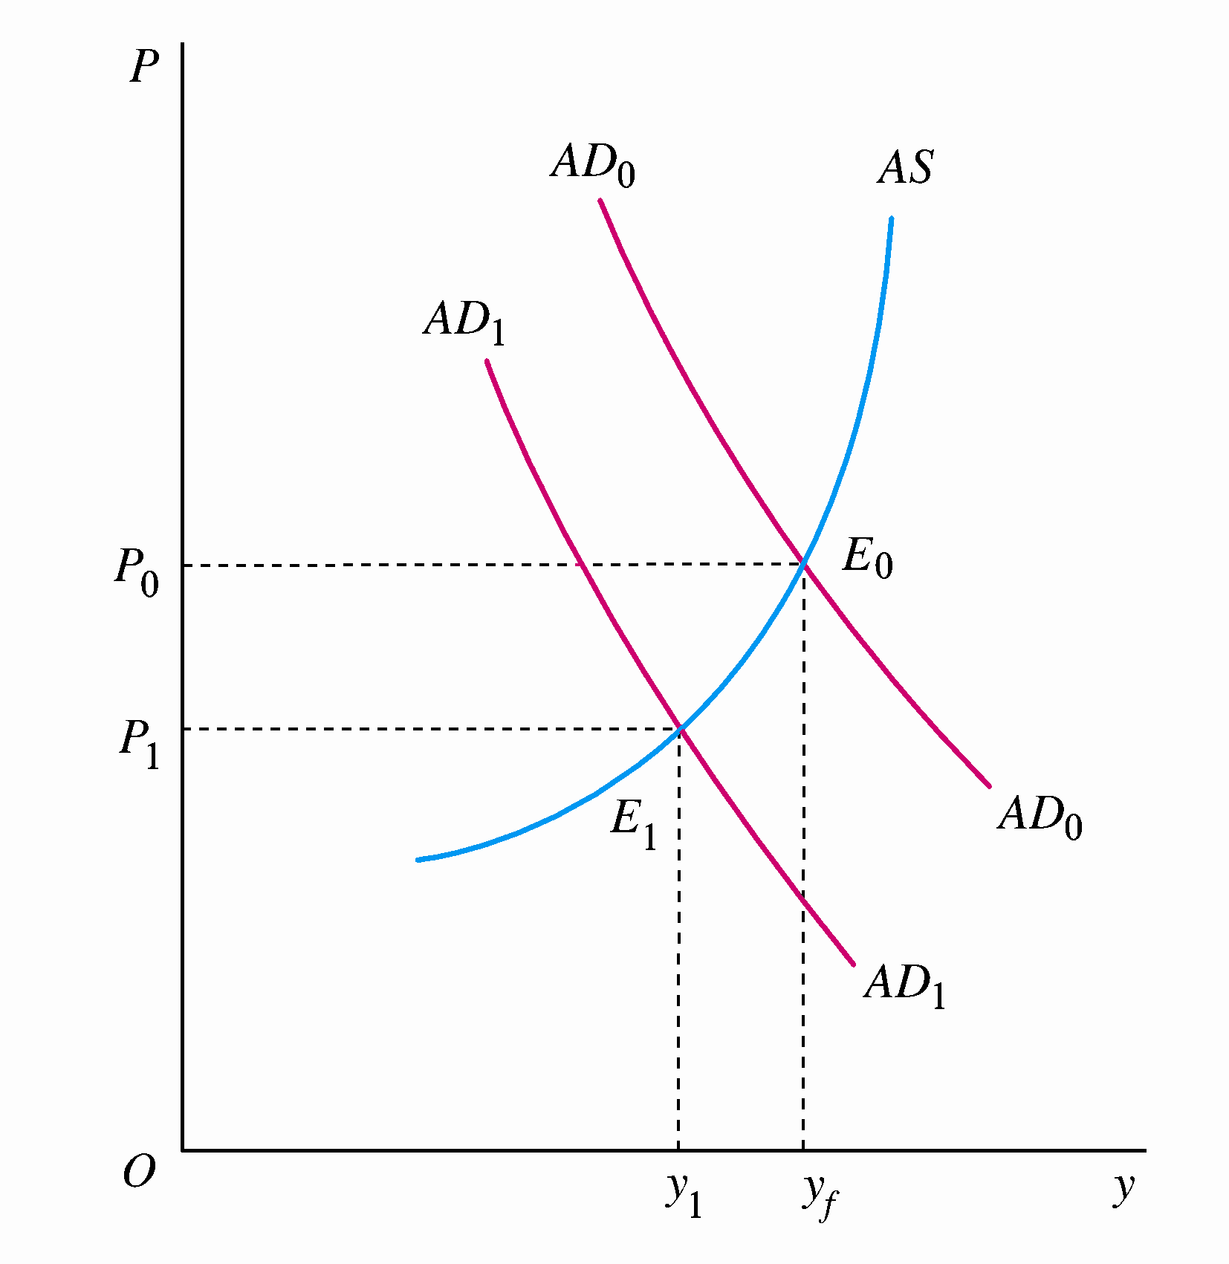
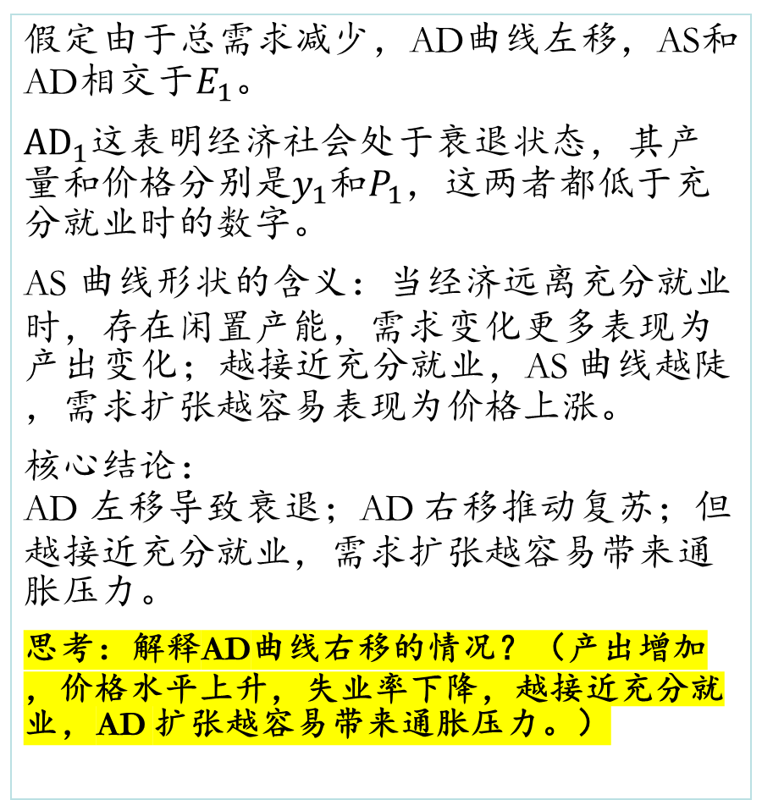
总需求曲线移动的后果
假定由于总需求减少，AD曲线左移，AS和AD相交于$E_{1}$。
${AD}_{1}$这表明经济社会处于衰退状态，其产量和价格分别是$y_{1}和P_{1}$，这两者都低于充分就业时的数字。
AS 曲线形状的含义：当经济远离充分就业时，存在闲置产能，需求变化更多表现为产出变化；越接近充分就业，AS 曲线越陡，需求扩张越容易表现为价格上涨。
核心结论：
AD 左移导致衰退；AD 右移推动复苏；但越接近充分就业，需求扩张越容易带来通胀压力。
思考：解释AD曲线右移的情况？（产出增加，价格水平上升，失业率下降，越接近充分就业，AD 扩张越容易带来通胀压力。）
总需求曲线移动的后果
50

Slide 51
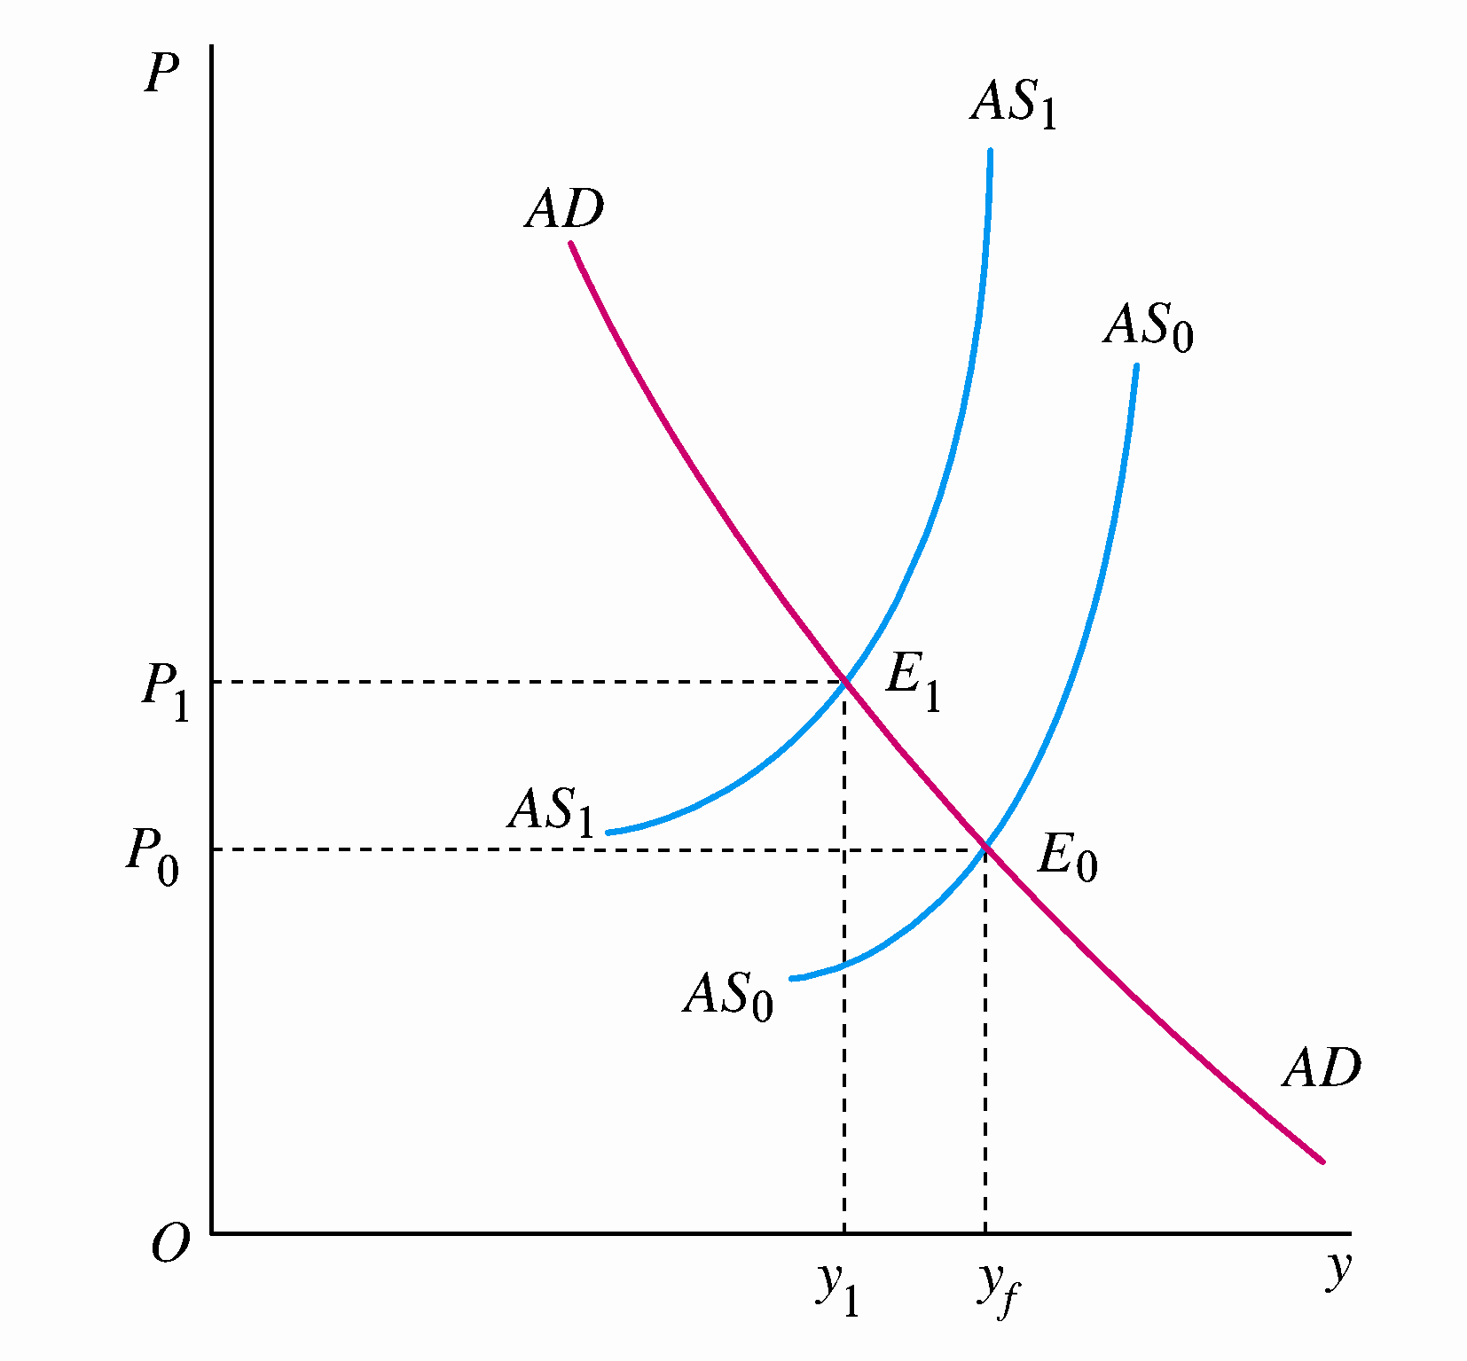
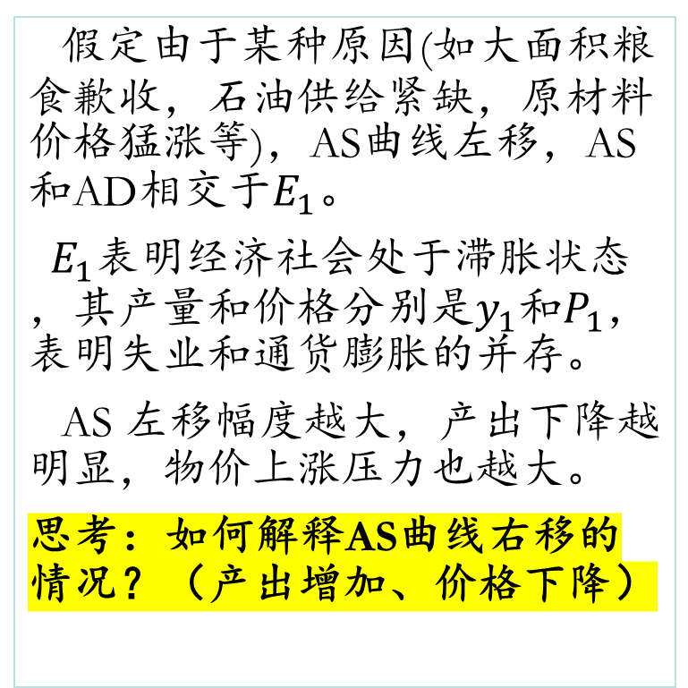
总供给曲线移动的后果
假定由于某种原因(如大面积粮食歉收，石油供给紧缺，原材料价格猛涨等)，AS曲线左移，AS和AD相交于$E_{1}$。
$E_{1}$表明经济社会处于滞胀状态，其产量和价格分别是$y_{1}和P_{1}$，表明失业和通货膨胀的并存。
AS 左移幅度越大，产出下降越明显，物价上涨压力也越大。
思考：如何解释AS曲线右移的情况？（产出增加、价格下降）
总供给曲线移动的后果
AS-AD模型
51

Slide 52










AS-AD模型的政策含义
当经济遭受衰退时，政府如何运用移动总需求曲线的财政货币政策稳定经济。
右图中，假定由于受到冲击，经济实际产量为$y_{0}$，低于经济的潜在产量，说明经济正经受衰退，即经济处于高失业、低收入的时期。
政府利用扩张性的财政政策或扩张性的货币政策将需求曲线右移，可以实现稳定经济的目的。
$$P$$
$A$S
$$E_{1}$$
$$E_{0}$$
$$P_{0}$$
$$AD_{1}$$
$$AD_{0}$$
$$y_{0}$$
$$y_{f}$$
政府用需求管理政策稳定经济
AS-AD模型
52

Slide 53
说明：政府政策只影响 AD 吗？
0
不是。政府政策既可以影响 AD，也可以影响 AS。
1. 影响 AD：需求管理政策
财政扩张、减税、增加货币供给等，会增加消费、投资或政府购买，使 AD 右移。
2. 影响 AS：供给侧政策
减税降费、稳定能源供给、改善物流基础设施、促进技术进步等，会降低企业成本或提高生产能力，使 AS 右移。
3. 为什么本章常画 AD 移动？
短期稳定经济时，财政政策和货币政策见效较快，通常先表现为 AD 移动。
AS 政策更偏向降低成本、提升效率和扩大潜在产出，往往见效较慢。
核心结论：
短期稳增长常靠 AD；长期提高生产能力主要靠 AS。

